Slide 1


PHÒNG GIÁO DỤC ĐÀO TẠO HUYỆN THANHTRÌ
TRƯỜNG THCS NGỌC HỒI
KÍNH CHÀO QUÝ THẦY CÔ DỰ GIỜ THĂM LỚP
GV: Phạm Thị Ngọc Diệp

Slide 2
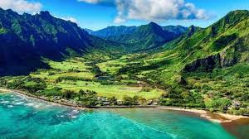
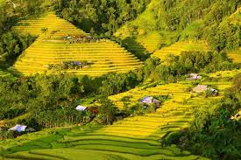

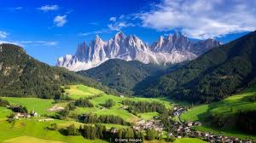

Slide 3

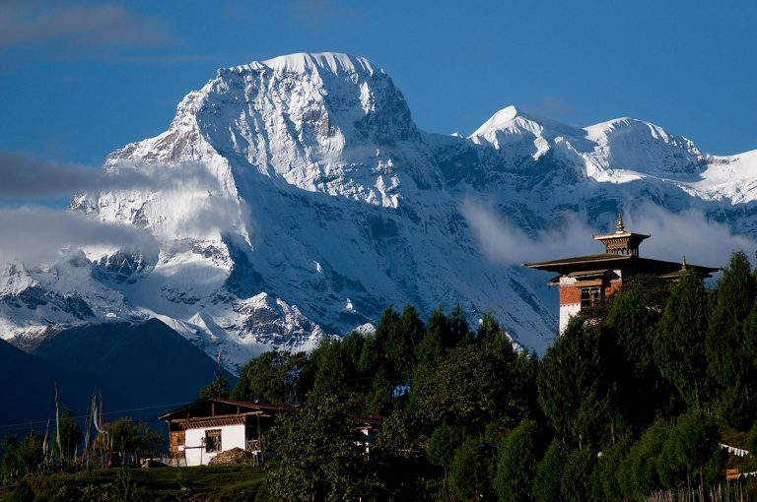
Cảnh vùng núi Himalaya ở đới nóng Châu Á
Quan sát hình và cho biết cảnh quan trên hình nói về môi trường ở vùng nào?

Slide 4
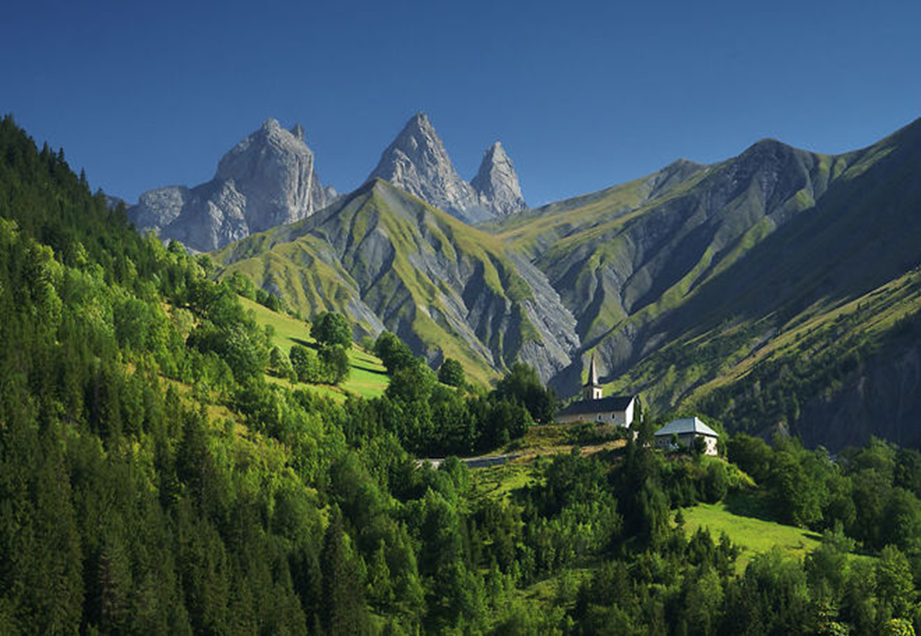
CHƯƠNG V
MÔI TRƯỜNG VÙNG NÚI
HOẠT ĐỘNG KINH TẾ CỦA CON NGƯỜI Ở VÙNG NÚI
Tiết 23 - Bài 23
MÔI TRƯỜNG VÙNG NÚI

Slide 5


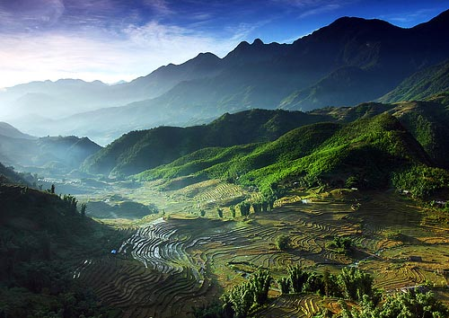

ĐẶC ĐIỂM CỦA MÔI TRƯỜNG
MÔI TRƯỜNG VÙNG NÚI
CƯ TRÚ CỦA CON NGƯỜI

Slide 6

1. Đặc điểm của môi trường:

Slide 7
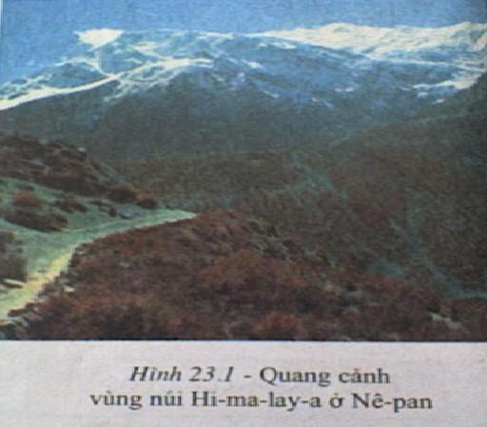
Quan sát H23.1 SGK hãy cho biết:
- Đây là cảnh gì? Có ở đâu?
- Trong ảnh có những đối tượng địa lí nào?
Hình 23.1 – Quang cảnh vùng núi Hi-ma-lay-a ở Nê-pan

Slide 8
Đây là cảnh núi. Có ở Nê-pan.
- Có những cây thấp lùn, hoa màu đỏ, càng lên cao thực vật càng nghèo nàn, thưa thớt, lên tới đỉnh không có thực vật, chỉ có tuyết vĩnh viễn.

Slide 9
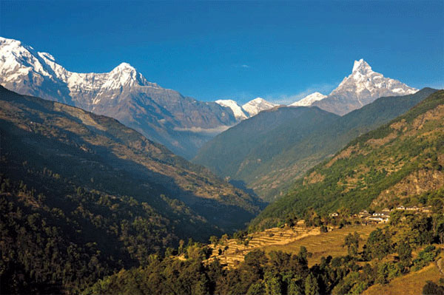
Quang cảnh vùng núi Himalaya ở Nê-pan

Slide 10
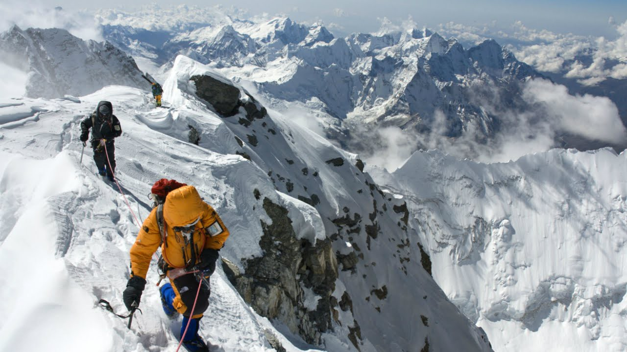

Slide 11
Tại sao ở đới nóng quanh năm có nhiệt độ cao, lại có tuyết phủ trắng đỉnh núi?
Trong tầng đối lưu của khí quyển : nhiệt độ giảm dần khi lên cao, trung bình khi lên cao 100m nhiệt độ giảm 0,6⁰C. Càng lên cao nhiệt độ và độ ẩm càng thay đổi.
Hình 23.1 - Quang cảnh vùng núi Hi-ma-lay-a ở Nê-pan.

Slide 12
Gió ẩm
Mưa nhiều
Ít mưa
Sườn khuất gió
Gió ẩm
Sườn đón gió
Cây cối ít phát triển
Cây cối tươi tốt
Lát cắt một ngọn núi

Slide 13
1. Đặc điểm của môi trường:
Bài 23: MÔI TRƯỜNG VÙNG NÚI

- Khí hậu và thực vật thay đổi theo độ cao và hướng của sườn núi:

Slide 14
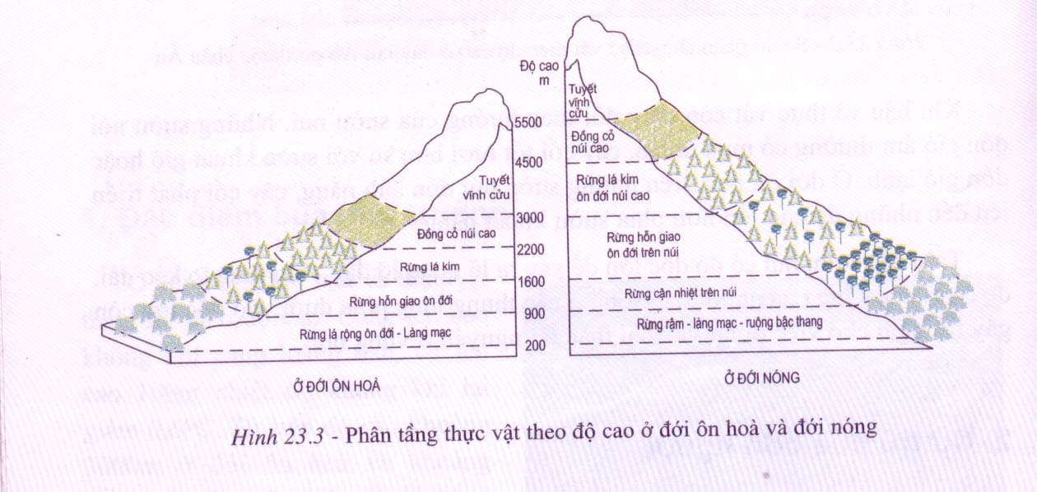
Từ chân núi lên đỉnh núi có những vành đai thực vật nào? Giải thích nguyên nhân sự phân bố đó?
- Nguyên nhân: do nhiệt độ và độ ẩm thay đổi theo độ cao dẫn tới việc hình thành các kiểu khí hậu khác nhau do đó thực vật cũng thay đổi theo.

Slide 15
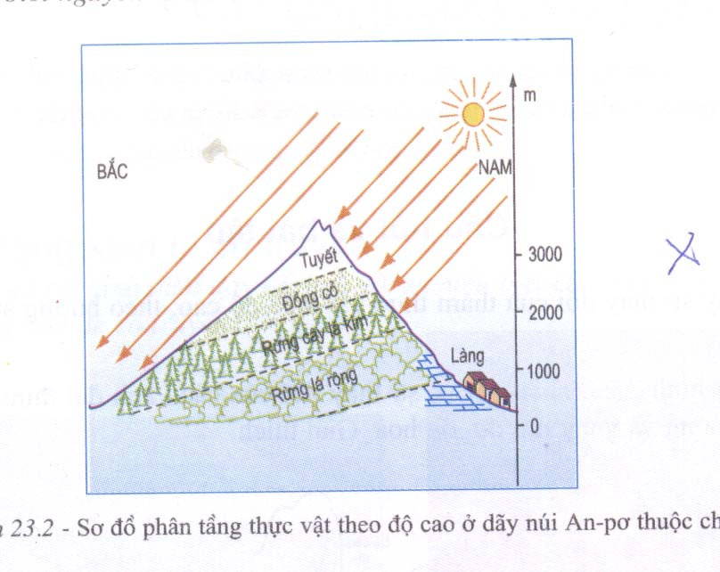
1. Đặc điểm của môi trường:
Bài 23: MÔI TRƯỜNG VÙNG NÚI

+ Thay đổi theo độ cao:
Càng lên cao nhiệt độ càng giảm, thực vật phân tầng theo độ cao.
Nguyên nhân: do nhiệt độ và độ ẩm thay đổi theo độ cao.

Slide 16

Thực vật phân bố theo vĩ độ
Môi trường
địa lí
Kiểu khí hậu chính
Kiểu thảm thực vật
chính
Nhóm đất
chính
Đới lạnh
- Cận cực lục địa
- Đài nguyên
- Đài nguyên
Đới ôn hòa
- Ôn đới lục địa (lạnh)
- Ôn đới hải dương
- Ôn đới lục địa
(nửa khô hạn)
- Cận nhiệt gió mùa
- Cận nhiệt địa trung hải
- Cận nhiệt lục địa
- Rừng lá kim
- Rừng lá rộng và rừng hỗn hợp
- Thảo nguyên
- Rừng cận nhiệt ẩm
- Rừng và cây bụi lá
cứng cận nhiệt
- Hoang mạc và bán
hoang mạc
- Pôtdôn
- Nâu và xám
- Đen
- Đỏ vàng cận nhiệt ẩm
- Đỏ nâu
- Xám
Đới nóng
Nhiệt đới lục địa
Nhiệt đới gió mùa
Xích đạo
Xavan
Rừng nhiệt đới ẩm
Rừng xích đạo
- Đỏ,nâu đỏ
- Đỏ vàng
(Feralit)
- Đỏ vàng
(Feralit)

Slide 17
Nhận xét về sự phân tầng thực vật ở hai sườn của dãy Anpơ. Cho biết nguyên nhân?
Hình 23.2 - Sơ đồ phân tầng thực vật theo độ cao ở dãy núi An-pơ thuộc châu Âu

Slide 18
Nhận xét về sự phân tầng thực vật ở hai sườn núi của dãy núi An-pơ:
+ Trong vùng núi An-pơ, từ chân lên đến đỉnh có 4 vành đai thực vật: rừng lá rộng lên cao đến 900m, rừng lá kim từ 900 - 2.200m, đồng cỏ từ 2.200 - 3.000m, tuyết ở trên 3.000m.
+ Các vành đai ở sườn đón nắng nằm cao hơn ở sườn khuất nắng.
- Nguyên nhân:
+ Từ chân lên đỉnh có các vành đai, do càng lên cao càng lạnh.
+ Các vành đai ở sườn đón nắng nằm cao hơn ở sườn khuất nắng, do ở sườn đón nắng có khí hậu ấm áp hơn.

Slide 19
1. Đặc điểm của môi trường:
Bài 23: MÔI TRƯỜNG VÙNG NÚI

+ Thay đổi theo hướng sườn:
Sườn núi đón gió ẩm hoặc đón nắng thì thực vật tươi tốt hơn sườn khuất gió hoặc khuất nắng.
Nguyên nhân: Ảnh hưởng của địa hình.

Slide 20
Bài 23: MÔI TRƯỜNG VÙNG NÚI
?
Hoạt động nhóm:
Dựa vào hình 23.3( Bài tập 2 ) trang 76 SGK:
+ So sánh độ cao của từng vành đai giữa hai đới.
+ Nêu những điểm khác nhau giữa phân tầng thực vật ở hai đới.

Slide 21
So sánh độ cao của từng vành đai giữa hai đới
Nêu những điểm khác nhau giữa phân tầng thực vật ở hai đới.

Slide 22
Độ cao(m) | Đới ôn hòa | Đới nóng
2200-3000
Sự khác nhau
200-900
Rừng lá rộng
Rừng rậm
Rừng cận nhiệt trên núi
900-1600
Rừng hỗn giao
1600-2200
Rừng lá kim
Rừng hỗn giao ôn
đới trên núi
Đồng cỏ núi cao
Tuyết vĩnh cửu
Rừng lá kim
ôn đới núi cao
3000-4500
4500-5500
Tuyết vĩnh cửu
Đồng cỏ núi cao
> 5500
Tuyết vĩnh cửu
Tuyết vĩnh cửu
- Đới nóng có vành đai rừng cận nhiệt trên núi.
- Các tầng thực vật ở đới nóng nằm cao hơn đới ôn hòa.

Slide 23
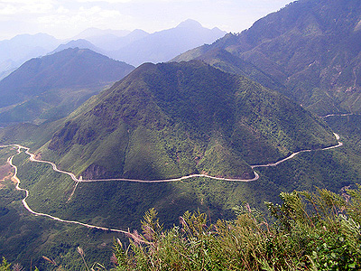
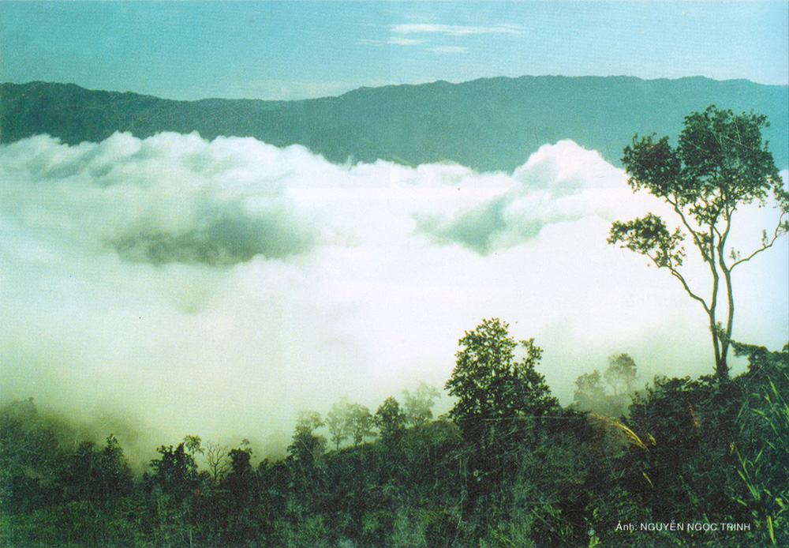
Dãy Hoàng Liên Sơn

Slide 24
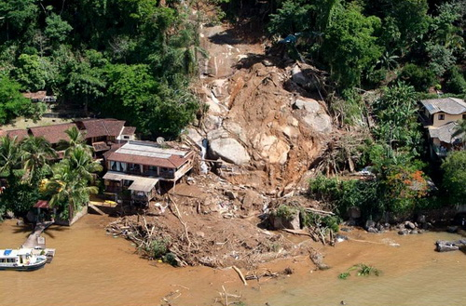
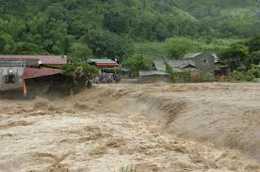
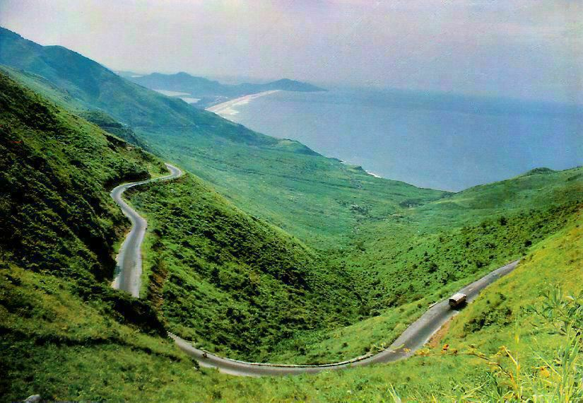
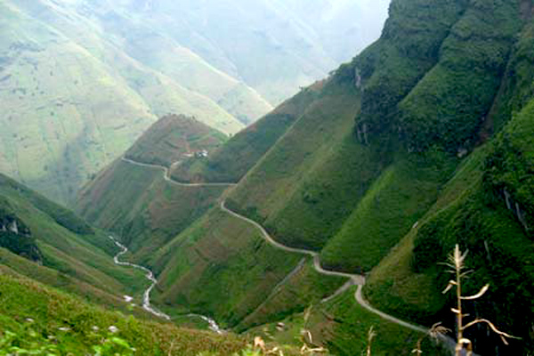
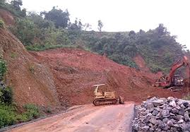
Vùng núi có những khó khăn gì ảnh hưởng đến sự phát triển kinh tế và đời sống của con người?
Lũ quét
Sạt lở đất
1
2
Giao thông đi lại khó khăn
3
4

Slide 25
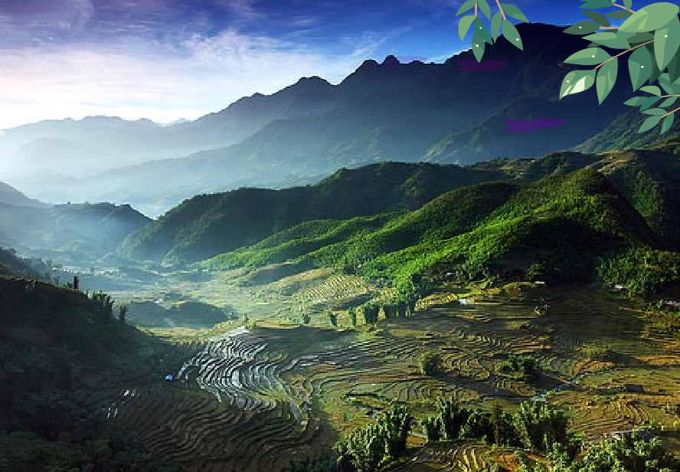
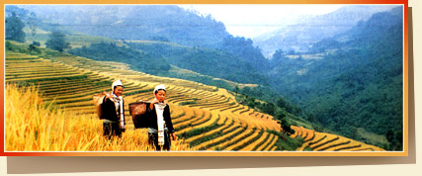
Biện pháp: trồng rừng, trồng cây che phủ đất, bảo vệ rừng, làm ruộng bậc thang, đường hầm xuyên qua núi . . .

Slide 26
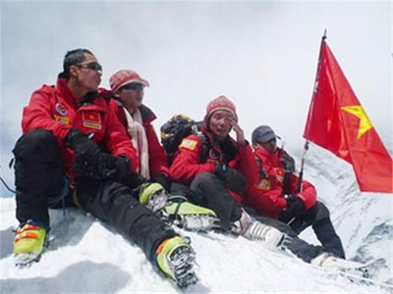
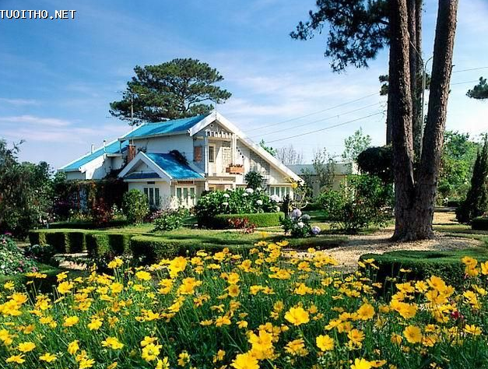
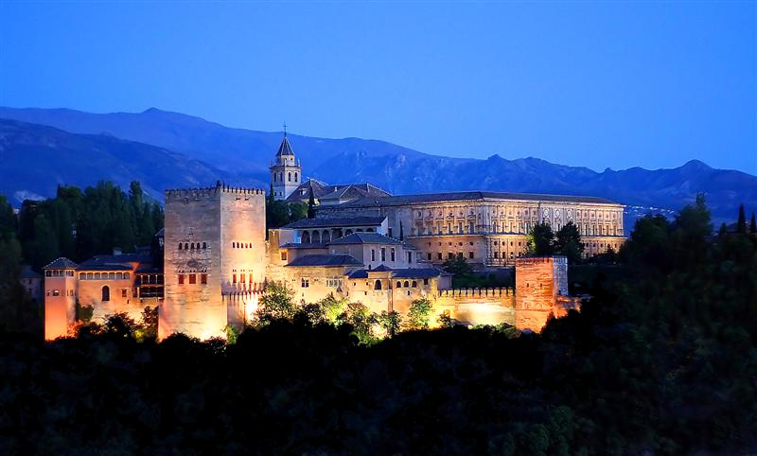
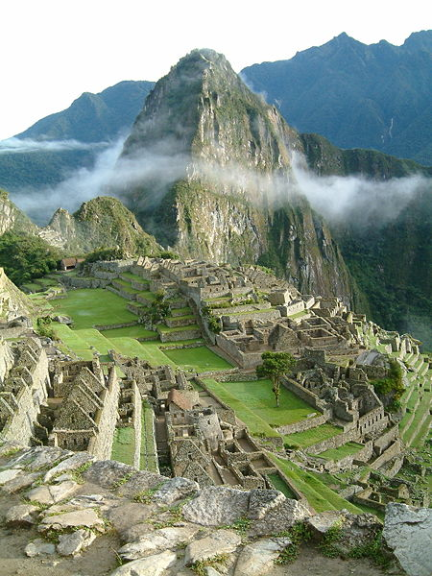
Thuận lợi: phát triển du lịch, leo núi, trượt tuyết, thủy điện, khai thác khoáng sản . . .

Slide 27
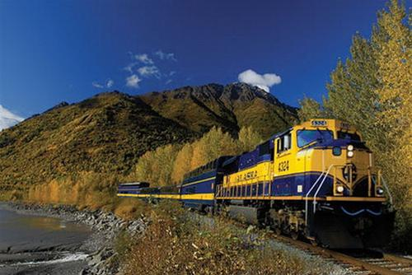
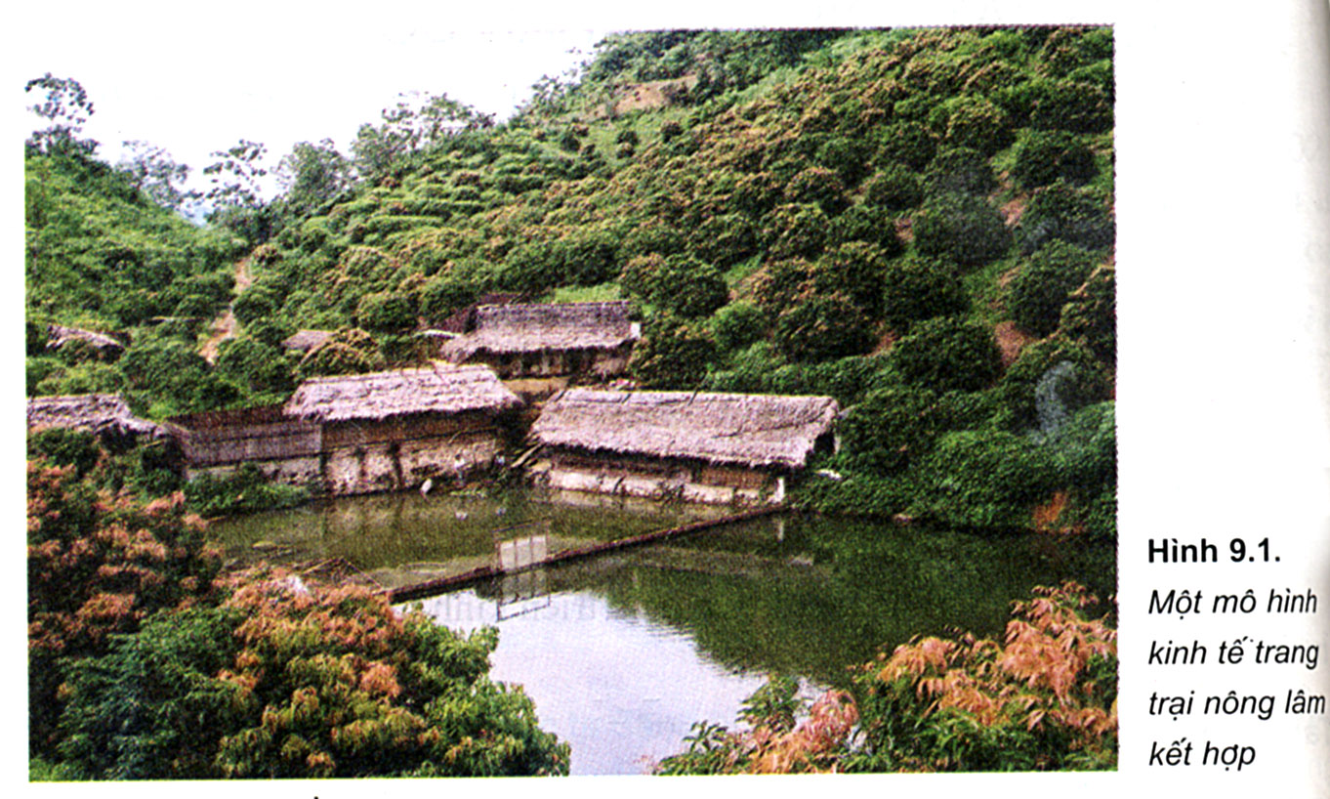
Biện pháp?

Slide 28

Luyện tập
Chọn đáp án đúng nhất

Slide 29

1. Môi trường vùng núi có khí hậu và thực vật thay đổi như thế nào?
a
Thay đổi theo độ cao.
b
Thay đổi theo hướng của sườn núi.
c
Cả a và b đều đúng.
d
Cả a và b đều sai.

Slide 30
2. Ở đới ôn hoà, yếu tố tự nhiên nào tạo nên sự phân tầng thực vật theo độ cao?
a
Nhiệt độ và độ ẩm.
b
Lượng mưa.
c
Cả a và b đều đúng.
d
Cả a và b đều sai.

Slide 31
3. Các vùng núi thường là nơi ?
a
Đông dân.
b
Thưa dân.
c
Có những đặc điểm cư trú khác nhau.
d
Cả b và c đều đúng.

Slide 32

1
Sơ đồ hóa bài học
2
Dặn dò
Hoàn thành bài tập về nhà
3
Đọc trước phần II bài 23
Sưu tầm tranh ảnh, thông tin về các dân tộc ở Việt Nam
Notes:
Hoàn thành bài nào GV linh động viết vào nhé

Slide 33


